Slide 1
ERGONOMIC CHECKPOINT

Slide 2
Apa itu Ergonomi ?
Ergonomi berasal dari bahasa Yunani,
Ergon artinya kerja
Dan nomos artinya aturan/hukum
Secara umum ergonomi adalah ilmu yang memeplajari tentang kesesuaian alat kerja, pekerjaan dan tempat/lingkungan tempat kerja dengan pekerjaannya. Ergonomi
sendiri mempelajari prinsip dalam mendesain peralatan, mesin, proses dan tempat
kerja yang sesuai dengan kemampuan dan keterbatasan manusia yang menggunakan
Atau penyesuaian tugas dengan kondisi tubuh manusia sendiri.

Slide 3
Sasaran dari Ilmu Ergonomi
Mengerti tentang pengaruh dari suatu jenis pekerjaan pada diri pekerja dan kinerja pekerja
Memprediksi potensi pengaruh pekerjaan pada tubuh pekerja
Mengevaluasi kesesuaian tempat kerja, peralatan kerja dengan pekerja saat bekerja
Meningkatkan produktivitas dan upaya untuk menciptakan kesesuaian antara kemampuan pekerja dan persyaratan kerja.
Membangun pengetahuan dasar guna mendorong pekerja untuk meningkatkan produktivitas.
Mencegah dan mengurangi resiko timbulnya penyakit akibat kerja
Meningkatkan faktor keselamatan kerja
Meningkatkan keuntungan, pendapatan, kesehatan dan kesejahteraan untuk individu dan institusi.

Slide 4
ERGONOMIC CHECKPOINTS
Ergonomic checkpoints menghasilkan beberapa dasar-dasar pemikiran
tentang menekan pemborosan bahan, menurunkan kerusakan hasil
kerja, meningkatkan kualitas pekerjaan, meningkatkan pemeliharaan
dan perbaikan peralatan, memperkenalkan tata letak yang lebih efisien,
mencegah terjadinya kecelakaan, mengorganisir tempat kerja menjadi
lebih aman serta memperkenalkan metode kerja yang lebih baik.

Slide 5
Aplikas Ergonomi :
Posisi kerja
Terdiri dari posisi duduk dan posisi berdiri, posisi duduk dimana kaki tidak terbebani dengan berat tubuh dan posisi stabil selama bekerja. Sedangkan posisi berdiri dimana posisi tulang belakang vertikal dan berat badan tertumpu secaraseimbang pada dua kaki.
Proses kerja
Para pekerja dapat menjangkau peralatan kerja sesuai dg posisi waktu bekerja dan sesuai dengan ukuran anthropometrinya. Harus dibedakan ukuran anthropometri barat dan timur.
Tata letak tempat kerja
Display harus jelas terlihat pada waktu melakukan aktivitas kerja. Simbol - simbol yang berlaku secara internasional lebih banyak digunakan daripada kata-kata.
Mengangkat beban
Macam-macam cara dlm mengangkat beban yakni, dengan kepala, bahu, tangan, punggung dsbnya.

Slide 6
Pokok bahasan Ergonomic Checkpoints
1. Menandai rute transportasi / Desain stasiun kerja
Menandai rute transsportasi dapat mempermudah ke tempat kerja dan area
penyimpanan benar-benar dapat membantu mencapai aliran kerja yang lebih baik,
serta memastikan transportasi yang aman dan cepat. Jika area transportasi tidak
ditandai dengan jelas, material, benda kerja, dan limbah cenderung menumpuk di
rute transportasi. Tumpukan tidak teratur ini tidak hanya menghambat transportasi
dan produksi, tetapi juga dapat menyebabkan kecelakaan. Selain itu juga
diperlukan desain stasiun kerja. Stasiun kerja adalah suatu lokasi yang di tempati
pekerja untuk melakukan pekerjaannya.

Slide 7
Desain stasiun kerja dalam ergonomic checkpoint mempunyai lima aturan yaitu :
menjaga agar bahan, perlatan, dan pengendaliannya dalam jangkauan yang
mudah, perbaikan postur kerja untuk meningkatkan efisiensi, setiap kerja yang memerlukan tenaga menggunakan pegangan tangan (clamp), jepitan (jig),
tombol/tongkat (lever) dan alat lain untuk menghemat waktu dan tenaga,
memperbaiki petunjuk visual (display) dan kendali (control) untuk meminimalkan kesalahan.

Slide 8
Cara menyusun rute transportasi :
Tentukan rute transportasi ke tempat kerja atau di antara jalan yang berbeda dari area penyimpanan. Berkonsultasi pekerja tentang cara menunjukkan transportasi yang diperlukan rute, lalu pasang lantai tanda menggunakan cat di kedua tepi masing-masing rute transportasi.
Di mana tanda-tanda rute transportasi ditempatkan di dekat mesin pemindah
atau bahan yang disimpan, menyediakan pagar atau pegangan tangan untuk
membuat gerakan pekerja aman.
3. Pastikan tidak ada yang diletakkan atau tertinggal di rute transportasi yang ditentukan. Pastikan ada tempat yang tepat untuk penyimpanan dan pembuangan limbah didekat tempat kerja. Bersikeras sampai praktik menempatkan apa pun ini di lantai sudah mapan.

Slide 9
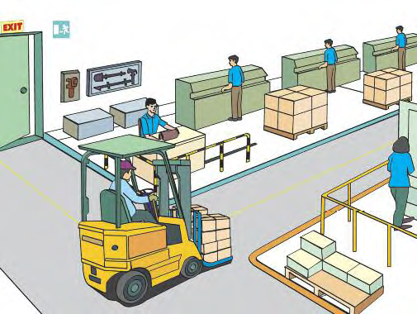

Slide 10
2. Gang dan koridor cukup lebar untuk memungkinkan mengangkut dua arah.
Ini digunakan karena ini penting untuk mengangkut material ataupun jalannya pekerja. Jalur yang terlalu sempit atau yang memiliki hambatan ditempatkan di dalamnya sangat menghambat aliran kerja dan kurang efisien. Minimal memiliki dua jalur transportasi sehingga dapat membantu alur kerja yang baik dan mencegah kecelakaan. Hal – hal yang diperhatikan adalah :
Kosongkan jalan dan koridor sehingga jalan selalu mulus untuk dilewati
Buat jalur yang cukup lebar untuk bisa lewat dua jalur.
Pastikan benda yang besar dapat dengan mudah melewati gang dan koridor
Jika tidak memungkinkan jalur dua arah, gunakan cara alternatif dengan lebih mudah mengangkut barang seperti dengan penggunaan palet yang mudah dibawa, baki kecil atau rak yg bisa dibawa atau ditempatkan pada alat gerobak.

Slide 11
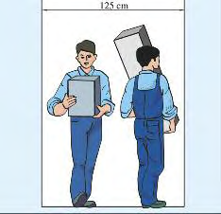
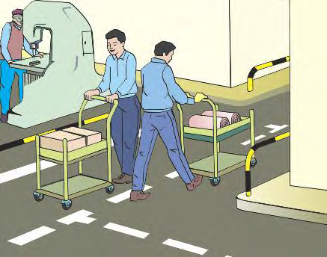
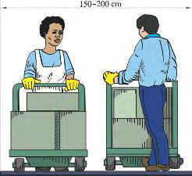

Slide 12
3. Buat permukaan rute transportasi lebih rata, tidak licin, dan tidak ada halangan
Mengangkut beban di lantai yang tidak rata atau licin merupakan penyebab umum kecelakaan. Kecelakaan seperti itu dapat dihilangkan dengan mengatur rute transportasi yang baik. Benda dapat jatuh ketika pekerja tersandung atau menabrak hambatan, sehingga menyebabkan hilangnya produksi atau biaya perbaikan meningkat. Hal – hal yang diperhatikan adalah :
Jangan ada ketinggian yang berbeda antara lantai atau bertingkat sehingga mudahnya tersandung.
Hindari lantai yang licin, dengan menghilangkannya atau menghindari lantai dari air atau oli yang menyebabkan lantai licin.
Hindari untuk tidak menempatkan apapun di lorong atau koridor. Ini paling baik dilakukan dengan menyediakan tempat penyimpanan, rak, dan wadah limbah dalam jumlah yang cukup, dan dengan menetapkan dan menandai rute transportasi

Slide 13
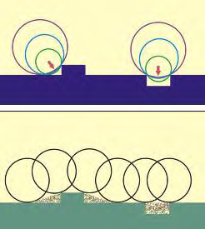
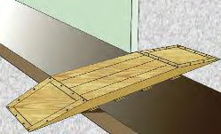

Slide 14
4. Gunakan gerobak, truk tangan, dan perangkat beroda lainnya, atau rol, saat memindahkan material.
Memindahkan banyak material tidak hanya membutuhkan banyak usaha, tetapi juga sering menyebabkan kecelakaan yang dapat melukai pekerja dan merusak material. Semua ini dapat dihindari dengan menggunakan "roda". Selain menggunakan roda, juga bisa juga menggunakan rol. Rol ditempatkan satu demi satu di sepanjang garis pergerakan bahan sangat memudahkan pergerakan material karena hanya dorongan dan tarikan rol yang dibutuhkan. Hal – hal yang perlu diperhatikan :
Periksa pergerakan material di area penyimpanan dan area kerja, terutama ketika pergerakan material ini membutuhkan banyak usaha. Pertimbangkan penggunanroda untuk membuat gerakan ini lebih mudah.
Gunakan kereta dorong yang sederhana untuk membawa barang.
Gunakan garis rol dimana bahan dapat didorong ke workstation berikutnya

Slide 15
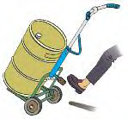
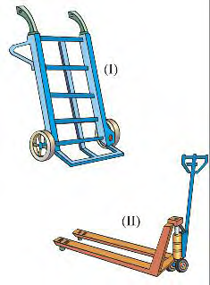
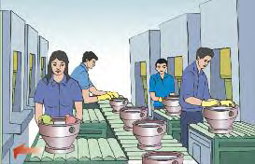
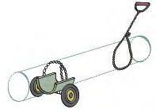

Slide 16
5. Gunakan perangkat mekanis untuk mengangkat, menurunkan, dan memindahkan material berat.
Mengangkat, menurunkan, dan memindahkan material berat dan benda kerja secara manual dapat menyebabkan kecelakaan dan cedera punggung yang terkait dengan penanganan material. Cara terbaik untuk mencegah kecelakaan dan cedera ini adalah menghilangkan pekerjaan manual dengan menggunakan perangkat mekanik. Alasan atau hal yang perlu diperhatikan adalah :
Pasang alat pengangkat berbasis lantai yang memiliki ketinggian minimum.
Contohnya adalah gantries, alat pengangkat hidrolik, meja angkat, derek lantai hidrolik, tuas atau kerekan rantai, listrik kerekan, dan konveyor.
2. Gunakan mesin pengangkat yang telah diuji oleh pabrik atau orang yg kompeten lainnya, dan yang memiliki sertifikat menentukan brankas beban kerja.
3. Pastikan beban kerja aman maksimum ditandai dengan jelas.

Slide 17
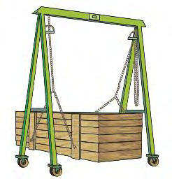
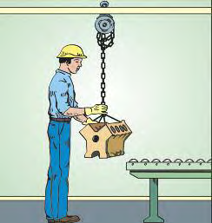
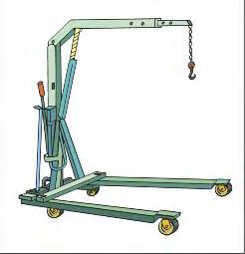

Slide 18
Tujuan penerapan prinsip Ergonomi di tempat kerja :
Mengerti tentang pengaruh dari suatu jenis pekerjaan pada diri pekerja dan kinerja pekerja.
Memprediksi potensi pengaruh pekerjaan pada tubuh pekerja
Mengevaluasi kesesuaian tempat kerja, peralatan kerja dengan pekerja saat bekerja
Meningkatkan produktivitas dan upaya untuk menciptakan kesesuaian antara kemampuan pekerja dan persyaratan kerja.
Membangun pengetahuan dasar guna mendorong pekerja untuk meningkatkan produktivitas.
Mencegah dan mengurangi resiko timbulnya penyakit akibat kerja
Meningkatkan faktor keselamatan kerja

